Slide 1
USO DA HISTOLOGIA NA PRÁTICA CLÍNICA EM DERMATOLOGIA
Maraya Bittencourt
Universidade Federal do Pará – UFPA e Centro Universitário do Estado do Pará - CESUPA

Slide 2
Declaração de Conflito de Interesse
Sem conflito de interesse a declarar
Exigência da RDC Nº 96/08 da ANVISA

Slide 3
Pele
Maior órgão do corpo - peso aproximado de 5 kg e área próxima a 1,75 m²
Proteção (contra RUV, desidratação, invasão microbiana, lesões mecânicas, estresses químicos e térmicos)
Retém água e excreta medicamentos e resíduos
Termorregulação através de vasos sanguíneos e glândulas écrinas
Metabólico: produção de vitamina D
Sensorial: contém terminações periféricas de nervos sensoriais

Slide 5
A pele é um órgão complexo tanto estruturalmente como funcionalmente

Slide 6
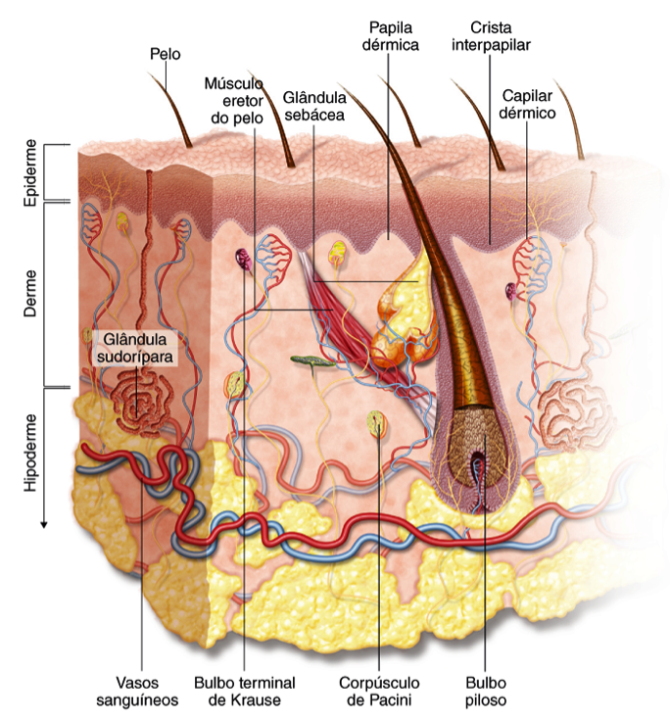

Slide 7
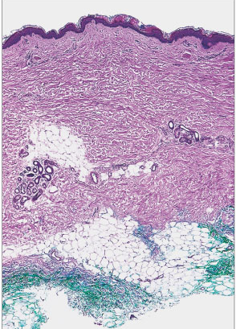

Slide 8
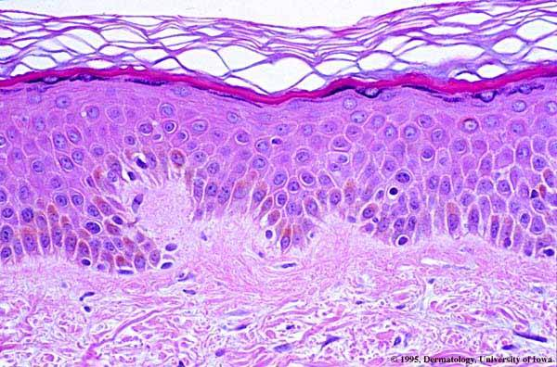

Slide 9
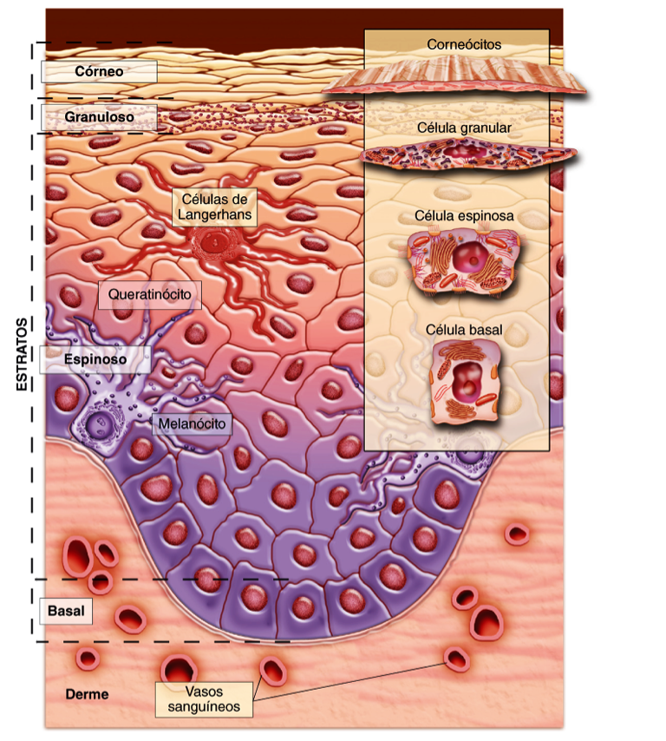

Slide 10
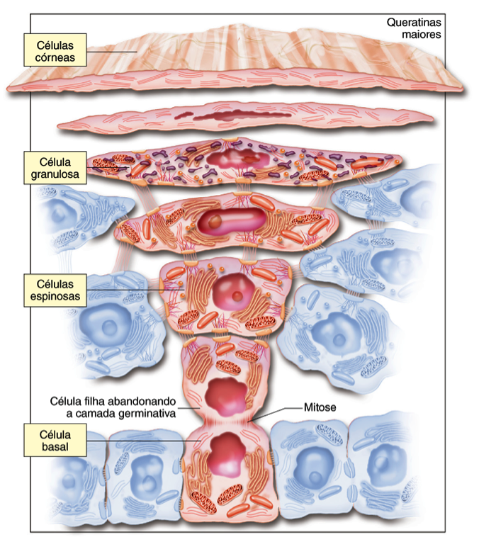

Slide 11
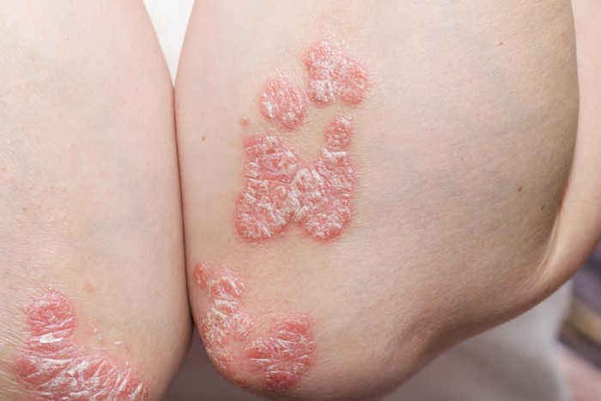
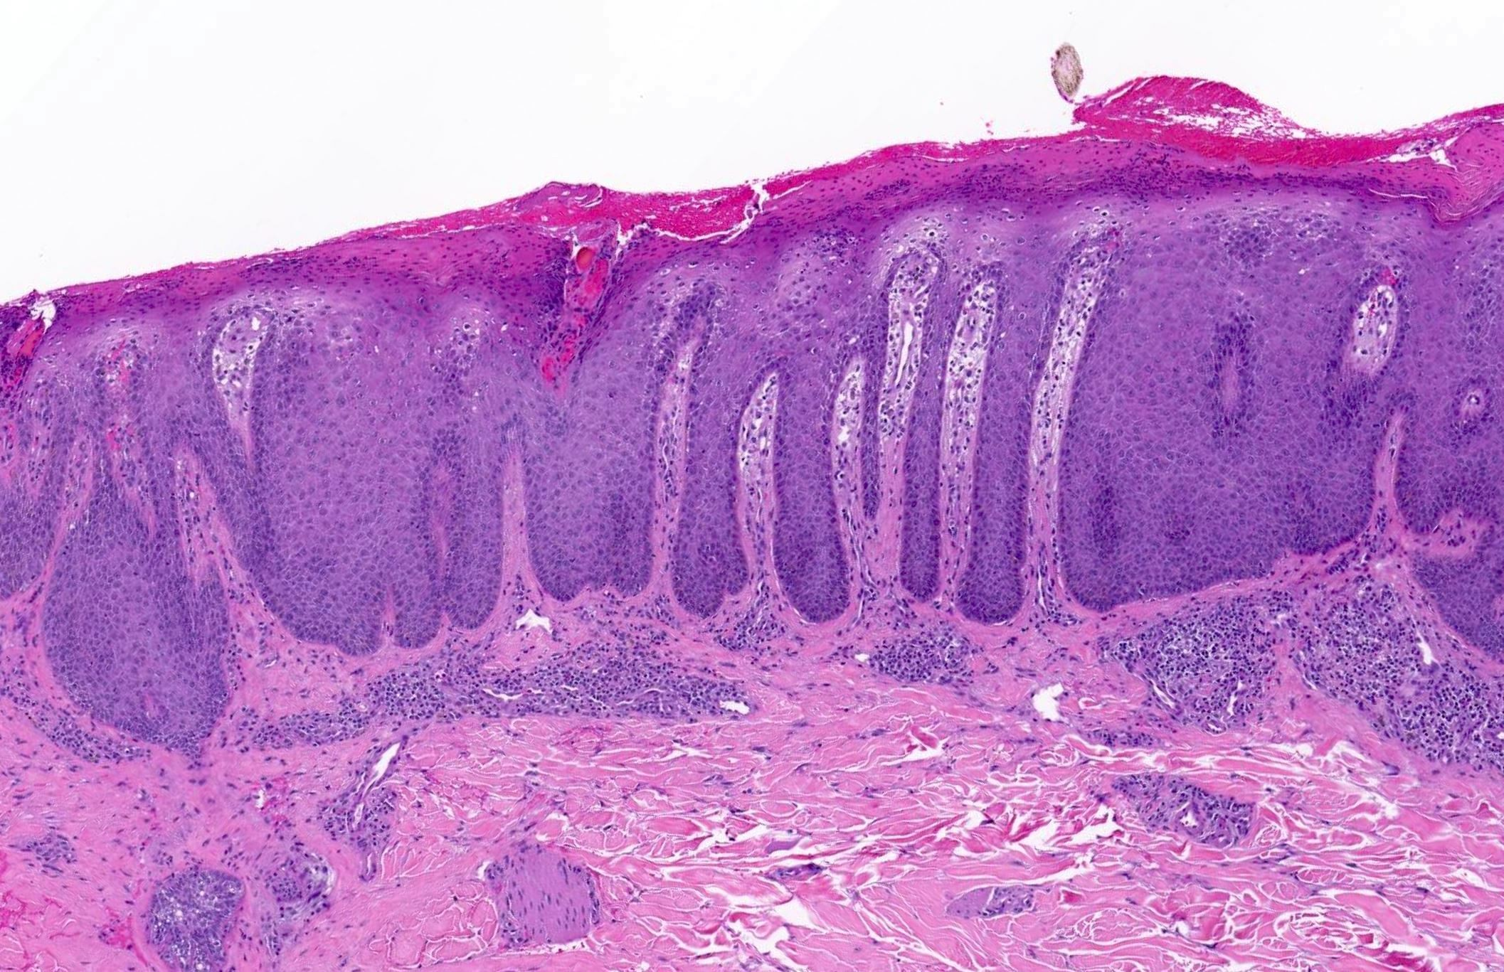

Slide 12
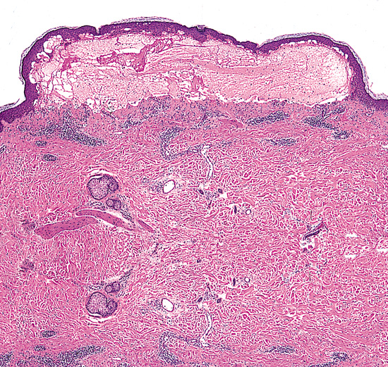
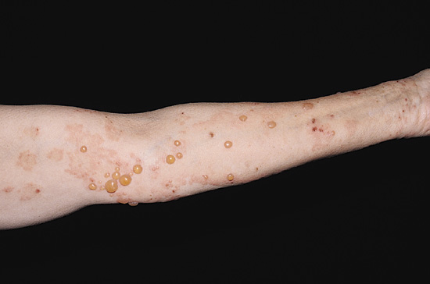

Slide 13
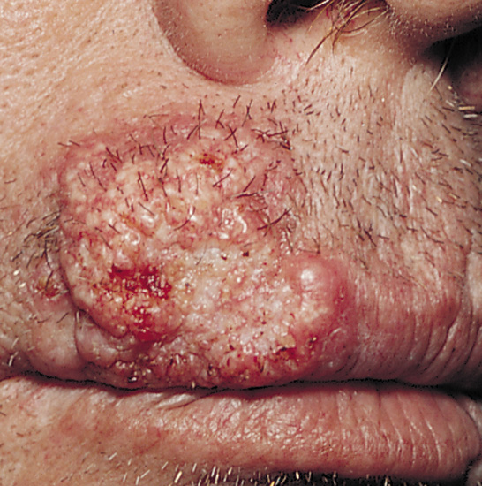
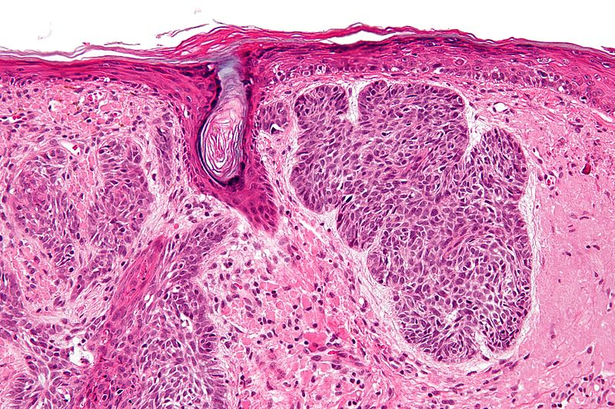
Carcinoma basocelular

Slide 14
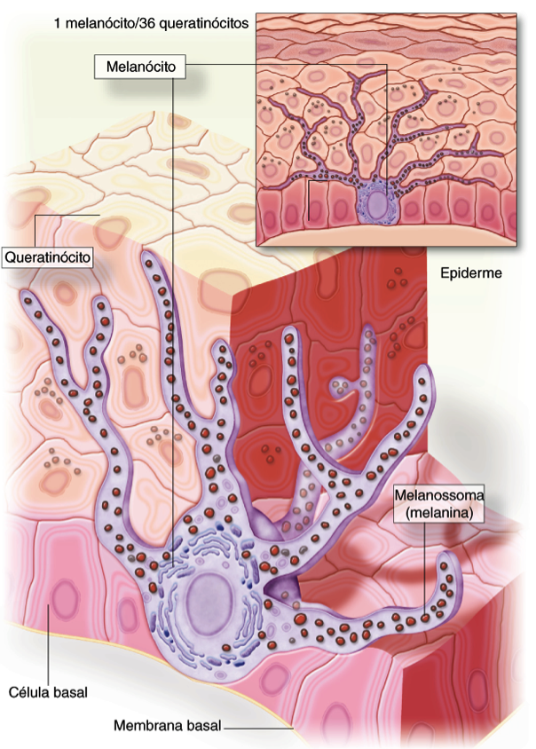

Slide 15
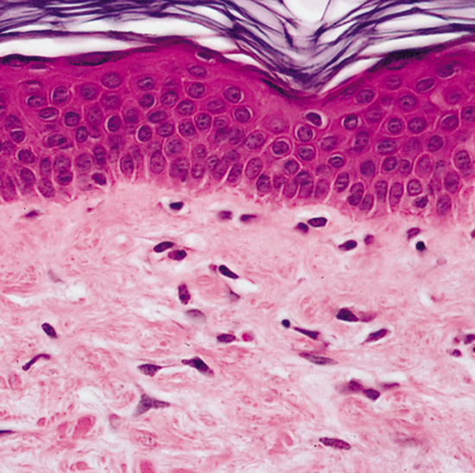
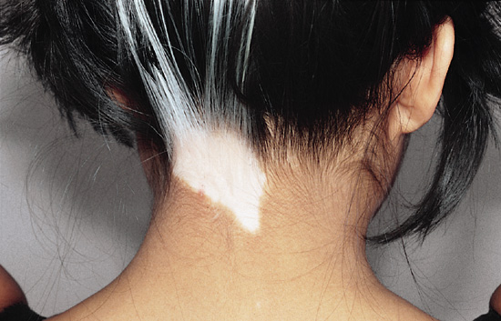
Diminuição ou ausência de melanócitos

Slide 16
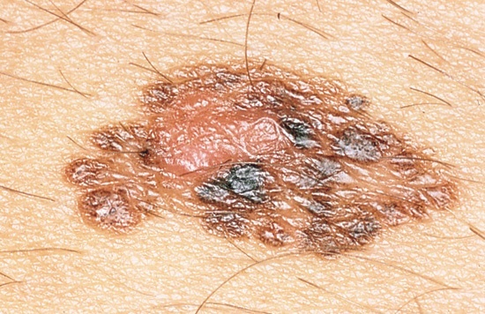
Melanoma

Slide 17
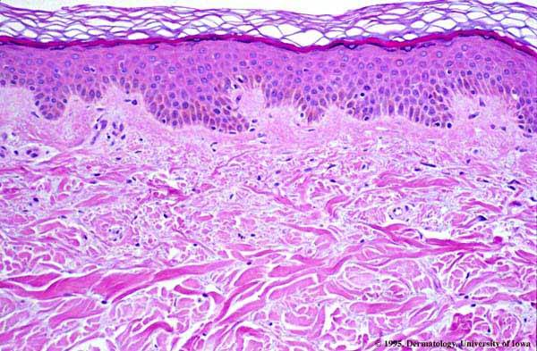
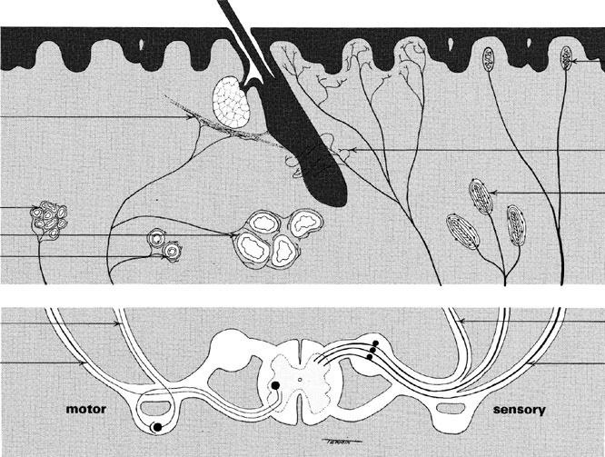

Slide 18
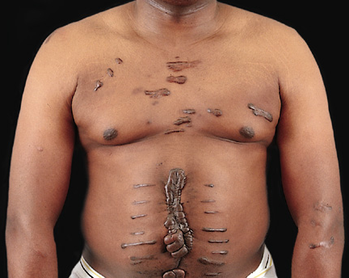
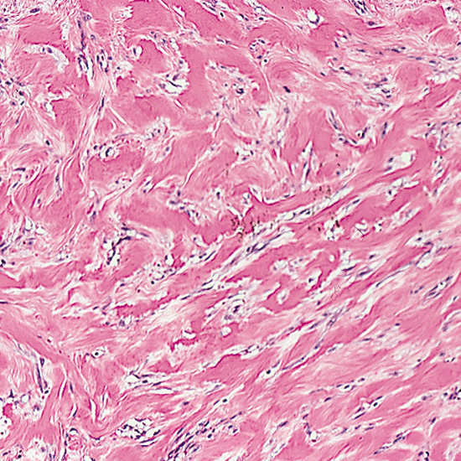

Slide 19
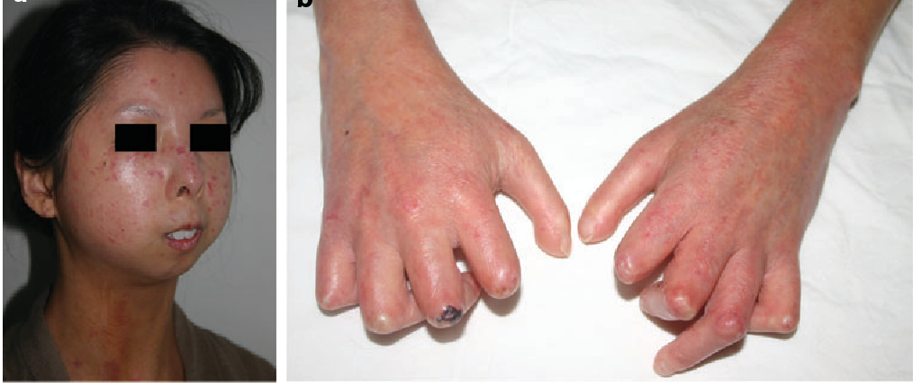

Slide 20
Cutis
Cutis laxa

Slide 21
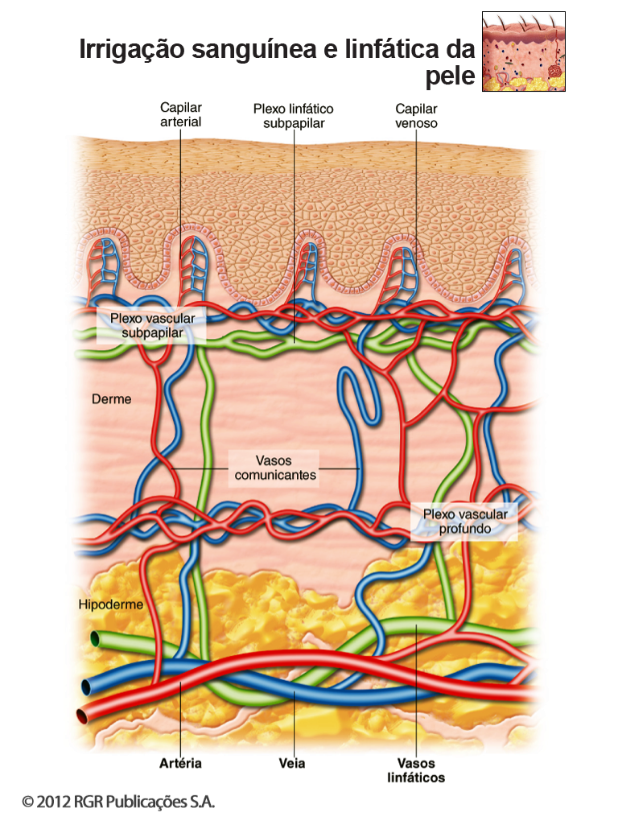

Slide 22
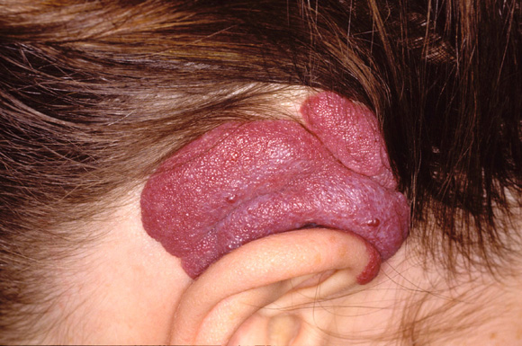
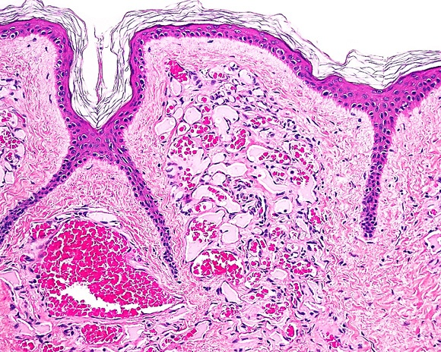

Slide 23
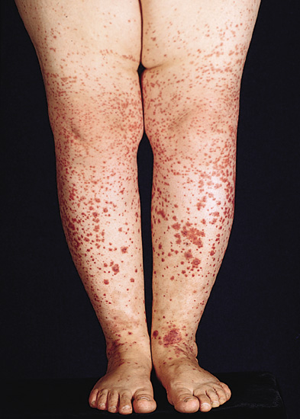
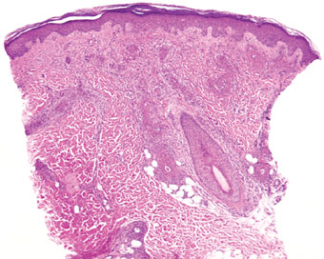
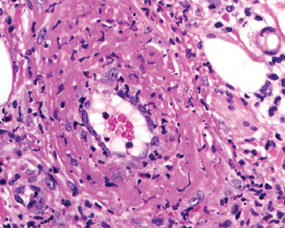

Slide 24
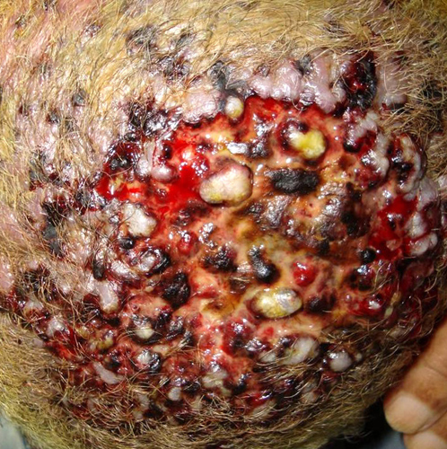
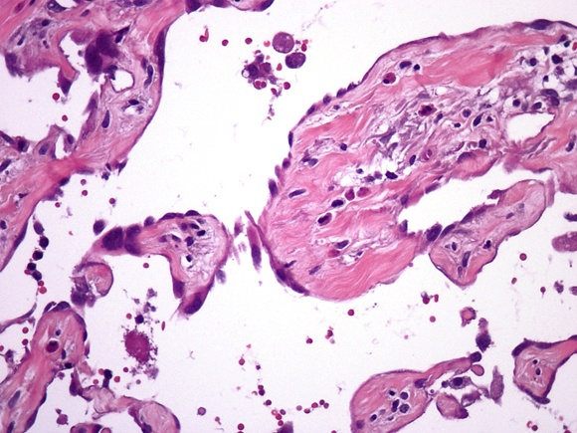

Slide 25
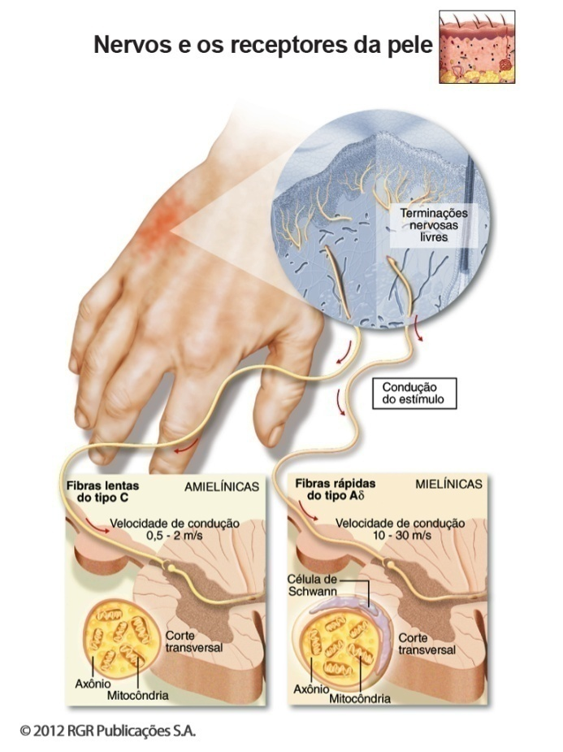
Notes:
.

Slide 26
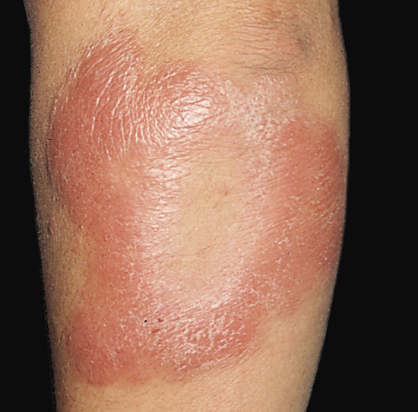
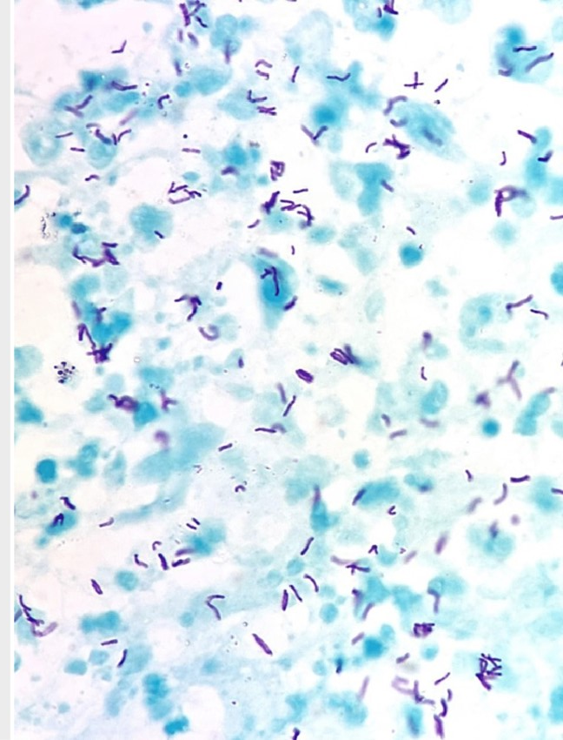
Hanseníase
Terminações nervosas sensitivas
Motoras e autonômicas
Térmica – dolorosa – tátil

Slide 27
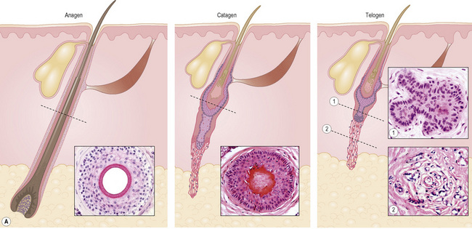
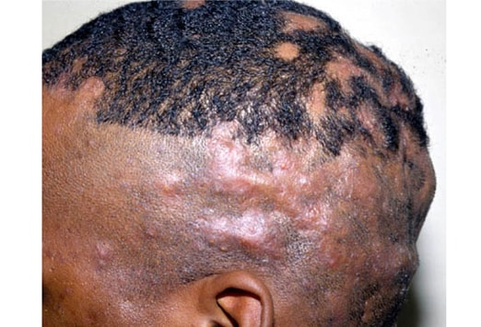
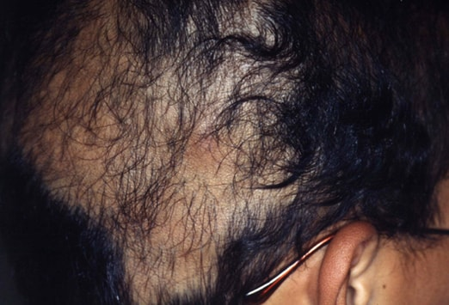
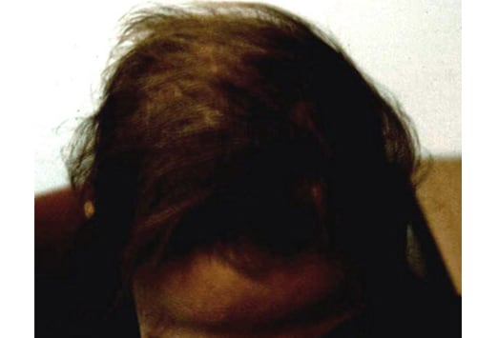

Slide 28
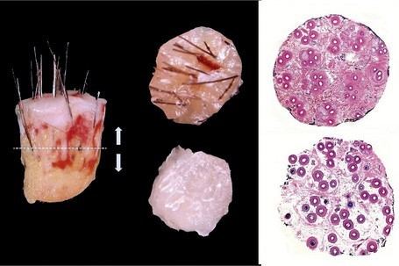

Slide 29
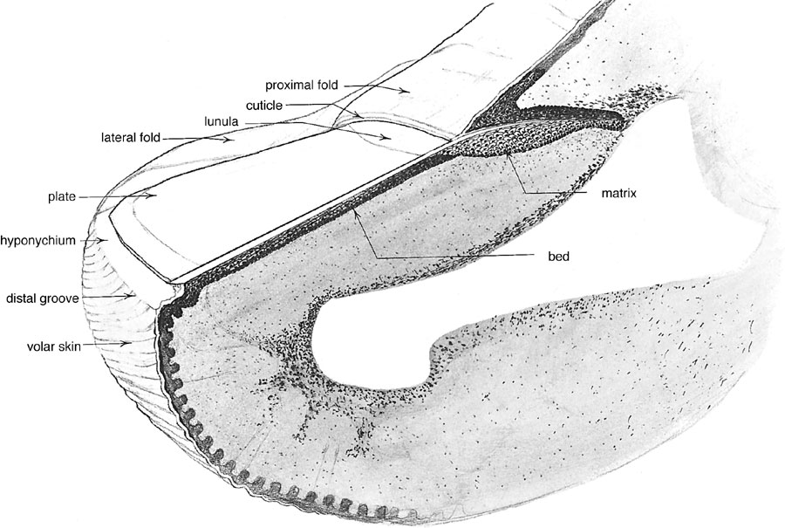
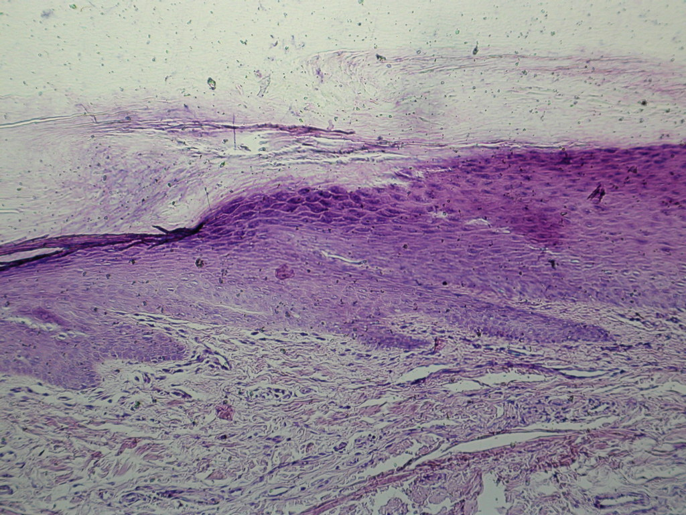
Unha
leito

Slide 31
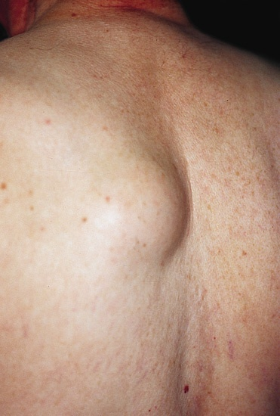

Slide 32
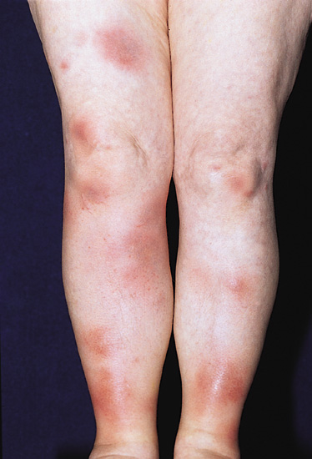
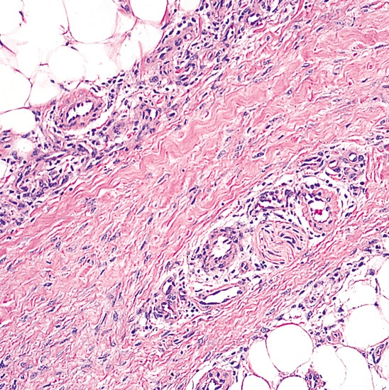

Slide 33
Dermatologia
A dermatologia apresenta uma grande quantidade de diagnósticos descritos
> de 3 mil.
Extensão, diversos tipos de células, riqueza de mecanismos fisiopatológicos e proliferação constante.
Acesso para investigação complementar
Grande associação com manifestações cutâneas de doenças de outros órgãos ou sistêmicas.

Slide 34
Dermatopatologia
Trata do estudo microscópico da pele, mucosa adjacente e anexos cutâneas.
Dermatologia e a dermatopatologia são complementares e intimamente relacionadas.
Uma compreensão fundamental das alterações dermatopatológicas é necessária se alguém deseja se tornar um dermatologista eficaz.
Sem dermatopatologia ficaria difícil, se não impossível, diagnosticar muitas patologias da pele.

Slide 35
Em qualquer departamento de histopatologia, as biópsias cutâneas constituem o principal parte da carga de trabalho.

Slide 36
Biópsia de pele
Um dos mais importantes métodos diagnósticos em dermatologia
Rotina na prática dermatológica
Executada de várias maneiras
Maioria dos erros diagnósticos começa com uma biópsia incorreta
Mínima cicatriz

Slide 37
Técnicas
Biópsia por punch
Biópsia por shaving
Biópsia por excisão
Biópsia por curetagem

Slide 38
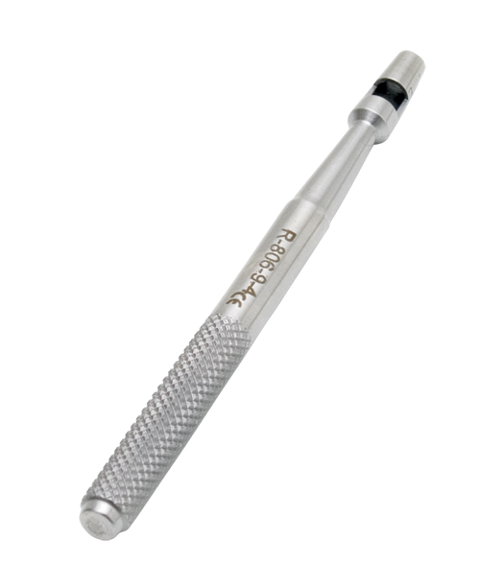
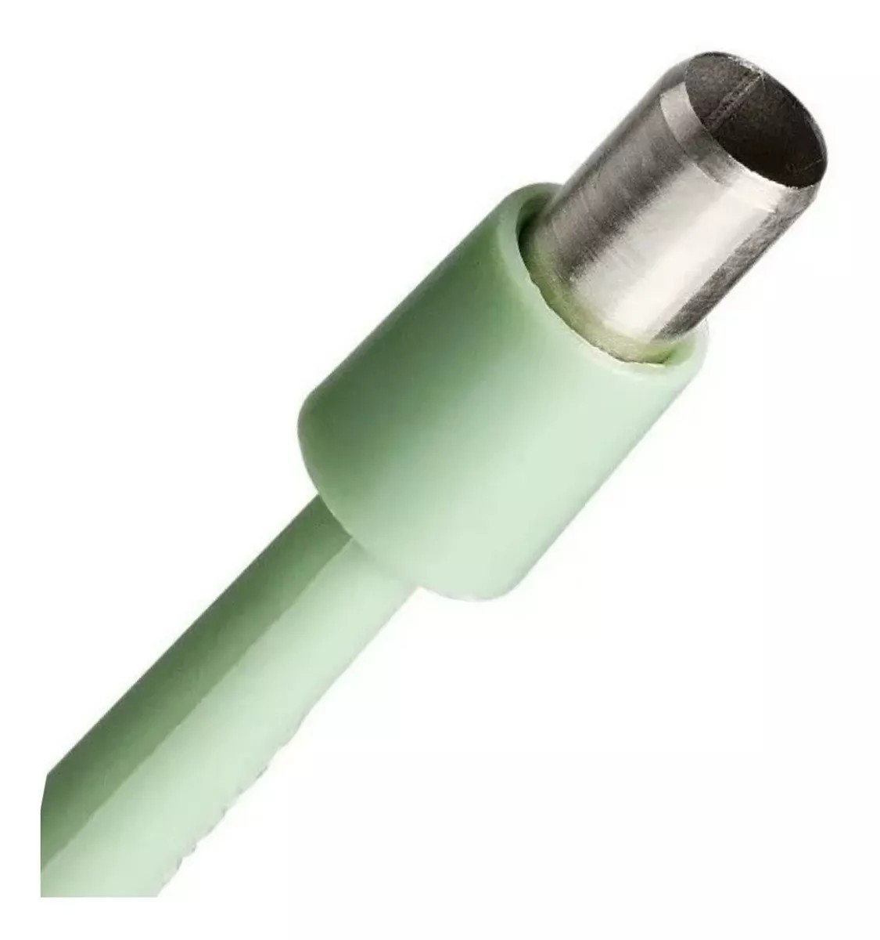

Slide 39
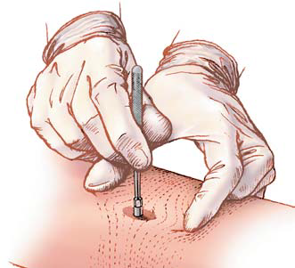
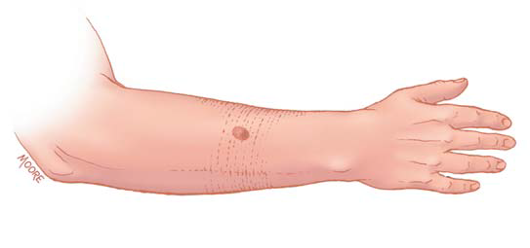
Punch

Slide 40
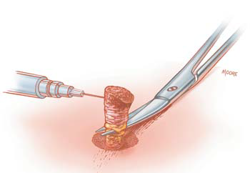

Slide 41
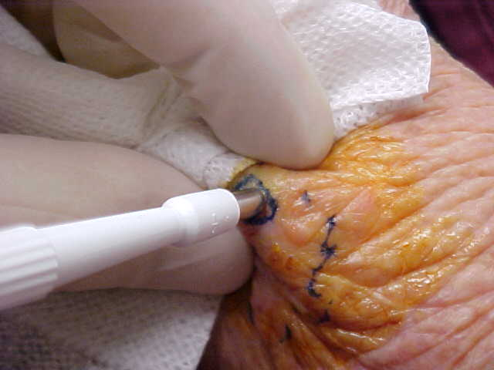

Slide 42
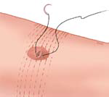
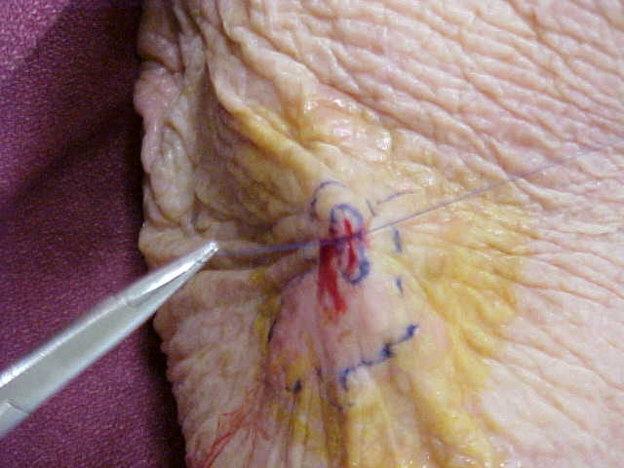

Slide 43
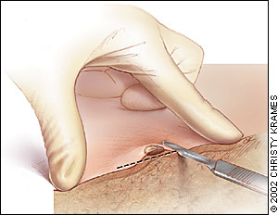
Shaving

Slide 44
Biópsia por excisão

Slide 45
Processamento do tecido
Após a conclusão de uma biópsia de pele, o tecido é processado e seccionado para análise com microscopia óptica.
A técnica da parafina é a mais comum.
O tecido fresco é geralmente armazenado e transferido em fixador de formalina tamponada neutra a 10%, o que ajuda a manter a arquitetura do tecido através da ligação cruzada de resíduos de lisina.
As etapas padrão para esse processo são fixação, desidratação, limpeza e infiltração de parafina.

Slide 46
OBRIGADA

